Slide 1
Primjena trigonometrijskih funkcija
trapez i pravilni mnogokut

Slide 2
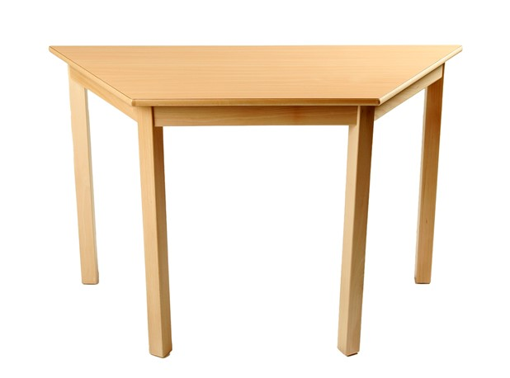
trapez
Trapez je četverokut kojemu je jedan par suprotnih stranica paralelan.
nisu paralelne - KRACI
Paralelne stranice - OSNOVICE

Slide 3
Jednakokračan trapez
Jednakokračan trapez je trapez kojemu su kraci jednake duljine.
$a ‖ c$……………osnovice
$a>c$
b ..………………..krak
$α+β={180}^{°}$
opseg: $O=a+2b+c$
površina: $P=\frac{a+c}{2}∙v$

Slide 4
Jednakokračan trapez
$$\frac{a−c}{2}$$

Slide 5
Jednakokračan trapez
U izdvojenom pravokutnom trokutu su:
$v i \frac{a−c}{2}$ su katete
b je hipotenuza
Šiljasti kut $α$ trapeza je jedan šiljasti kut izdvojenog pravokutnog trokuta.
sin$α=\frac{v}{b}$ cos$α=\frac{x}{b}$ $tgα=\frac{v}{x}$
$$x=\frac{a−c}{2}$$

Slide 6
Knjiga, str. 107.
Zadatci:
56. Koliki su kutovi jednakokračnog trapeza kojemu su osnovice duljina 7 m i 12 m, a krak mu je 8 m?
57. Jednakokračni trapez ima osnovice duljine 6 cm i 9 cm, a šiljasti kut mu je ${50}^{°}$. Koliki su njegovi krakovi i kolika mu je visina?

Slide 7
Pravilni mnogokut
M
N
O
G
O
K
U
T
I
trokut
četverokut
peterokut
šesterokut
.
.
.
n- terokut
$n≥3$
Mnogokut je pravilan ako su mu sve stranice jednake duljine (sukladne) i svi kutovi jednake veličine.
VRIJEDI:
Svakom pravilnom mnogokutu možemo i opisati i upisati kružnicu.

Slide 8
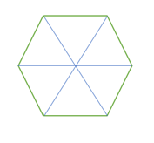
Pravilni šesterokut
6 jednakih stranica ⇒ opseg: $O=6∙a$
6 kutova jednake veličina
S – središte opisane kružnice
$r_{o}$ - radijus opisane kružnice
$∡S$ – središnji kut (kut kojemu je vrh u središtu opisane kružnice)
$α=\frac{{360}^{°}}{6}$ ……….veličina središnjeg kuta
$α={60}^{°}$
PRAVILAN MNOGOKUT = 6 međusobno sukladnih jednakokračnih (jednakostraničnih) trokuta
Površina pravilnog šesterokuta: $P=6∙\frac{a∙v}{2}$

Slide 9
Pravilni mnogokut (n-terokut)
Opseg: $O=n∙a$
Površina: $P=n∙\frac{a∙v}{2}$
$α=\frac{{360}^{°}}{n}$ ……….veličina središnjeg kuta pravilnog n-terokuta

Slide 10
Knjiga, str. 103.
Zadatci:
19. Odredi površinu pravilnoga peterokuta upisanoga kružnici polumjera 5 cm.
20. Odredi površinu pravilnoga deseterokuta opisanoga kružnici
polumjera 9 cm.
Dodatni zadatci: 59., knj. str. 107.
66., knj. str. 108.
Domaća zadaća, knj., str. 107., 108.
58., 59. a), b), c)
64., 69.

